Slide 1
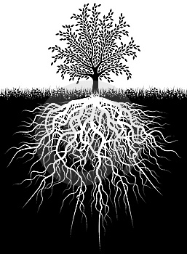
24. Будова і функції кореня

Slide 2
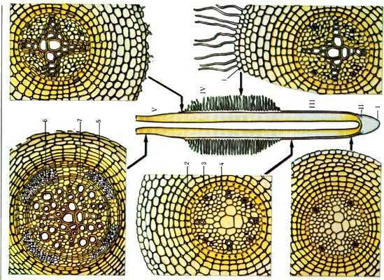
Корінь
З чого побудовані корені?

Slide 3
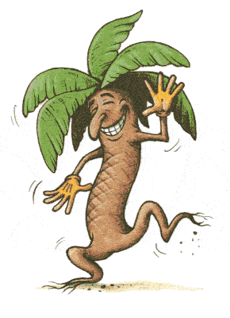
Корінь
Для чого потрібні корені?

Slide 4
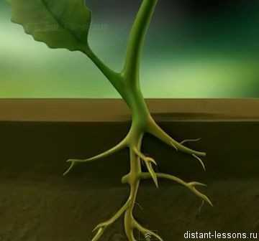
Корінь
Як рослина «знає», де – верх, де – низ, куди відрощувати пагони і корені?

Slide 5
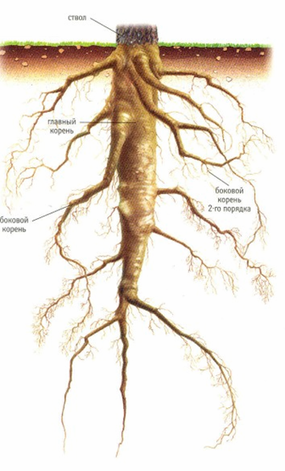
Корінь
Корінь – осьовий підземний орган

Slide 6
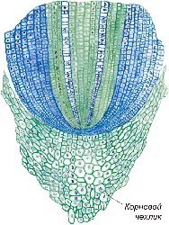
Корінь
Він росте вглиб за рахунок верхівкової твірної тканини на кінчику

Slide 7
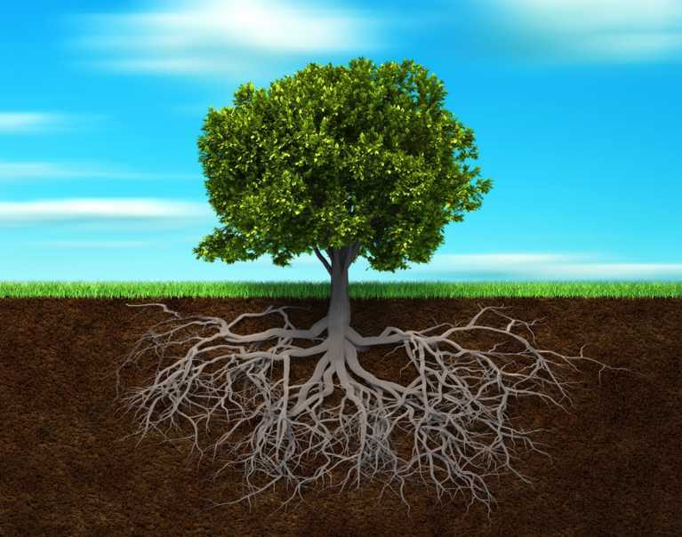
Корінь
Головні функції – закріплення рослини і всмоктування води з розчиненими солями

Slide 8
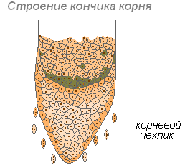
Будова кореня
Клітини верхівкової твірної тканини постійно діляться у двох напрямах: вниз (утворюється чохлик), вгору (утворюються інші постійні тканини кореня)

Slide 9
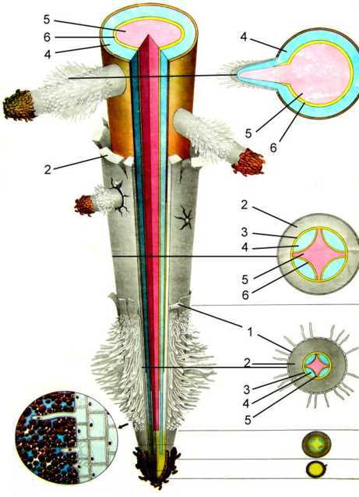
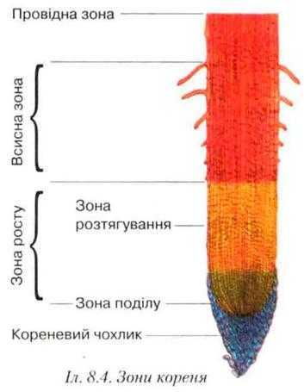
Будова кореня
Зони кореня

Slide 10
Будова кореня
1.Кореневий чохлик захищає верхівку кореня під час її просування в ґрунті

Slide 11
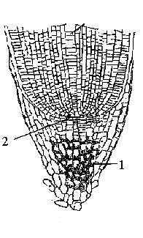
Будова кореня
Внутрішні клітини кореневого чохлика мають важкі крохмальні зерна, які під дією сили тяжіння опускаються і «вказують» напрям росту

Slide 12
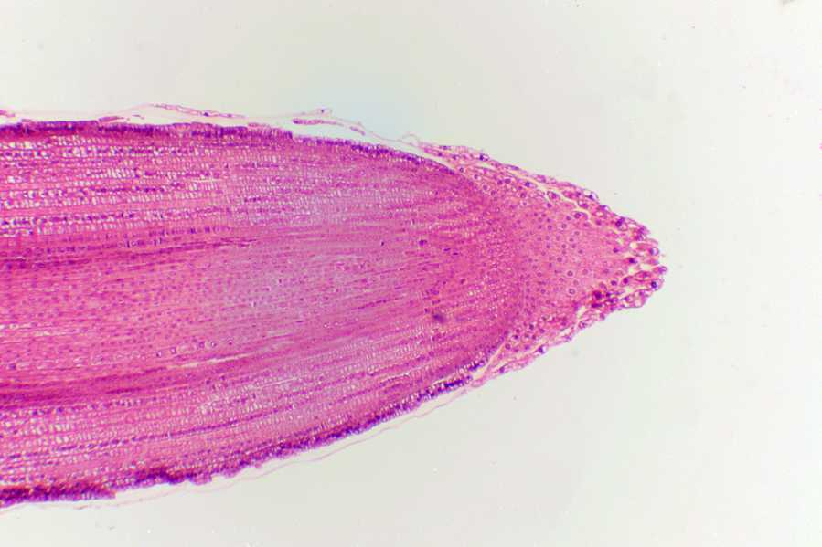
Будова кореня
Поверхневі клітини постійно відмирають і злущуються, виділяючи слиз для легшого просування кореня

Slide 13
Будова кореня
2. Зона поділу складається з дуже дрібних тільки що утворених клітин

Slide 14
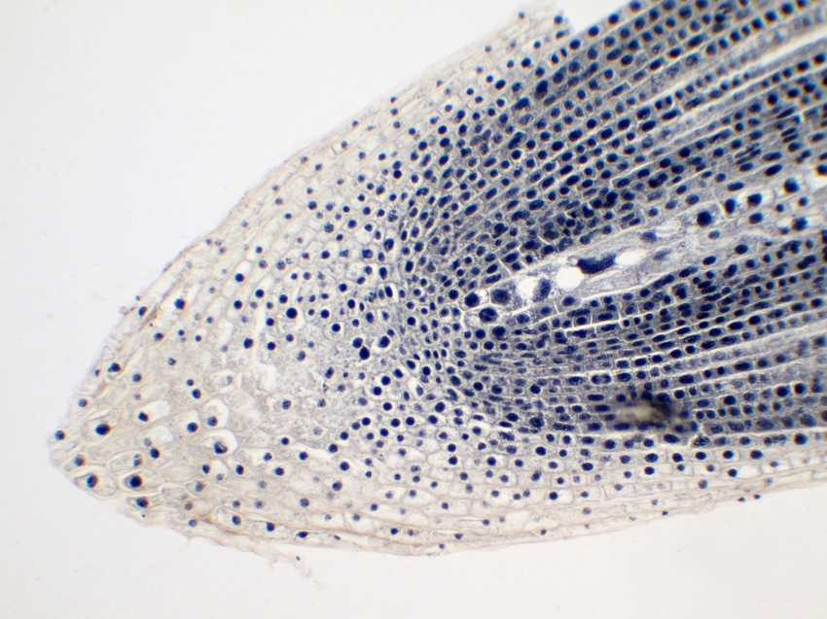
Будова кореня
2. Зона поділу у корінці цибулі

Slide 15
Будова кореня
3.Зона розтягу проштовхує кінчик кореня вглиб, має клітини, що швидко ростуть і перетворюються на клітини постійних тканин

Slide 16
Будова кореня
4.Зона всмоктування (зона кореневих волосків) складена постійними тканинами

Slide 17
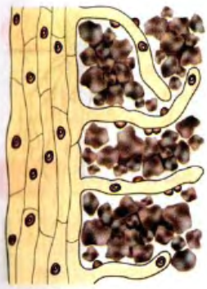
Будова кореня
Клітини шкірочки кореня у цій зоні мають вирости – кореневі волоски до 1 см

Slide 18
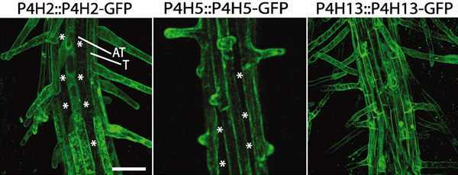
Будова кореня
Кореневі волоски закріплюють рослину і поглинають воду з мінеральними речовинами

Slide 19
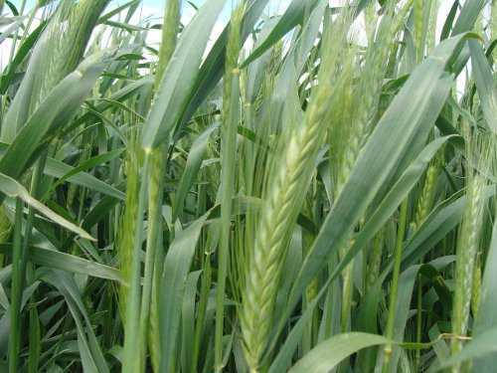
Будова кореня
Доросла рослина жита має 10 млрд кореневих волосків , їх площа у значно перевищує площу надземних частин

Slide 20
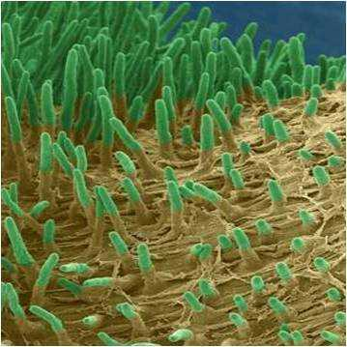
Будова кореня
Кореневі волоски живуть 2…3 тижні

Slide 21
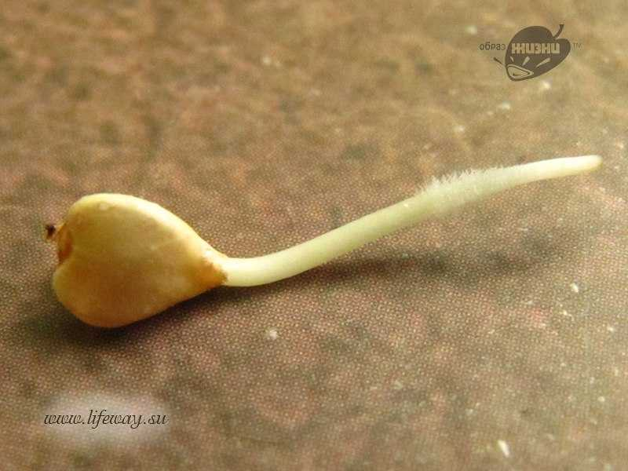
Будова кореня
У зоні кореневих волосків корінь уже не рухається

Slide 22
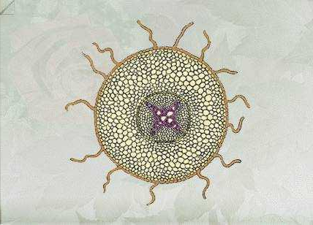
Будова кореня
Поперечний переріз зони всмоктування: шкірочка з кореневими волосками

Slide 23
Будова кореня
Поперечний переріз зони всмоктування: багато шарів основної тканини кори (передають воду і запасають поживні речовини)

Slide 24
Будова кореня
Поперечний переріз зони всмоктування: центральний циліндр з єдиним провідним пучком

Slide 25
Будова кореня
Поперечний переріз зони всмоктування: судини (деревина) провідного пучка – промені «зірки», між ними – ситоподібні трубки (луб)

Slide 26
Будова кореня
5.Провідна зона не має волосків і не всмоктує

Slide 27
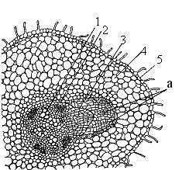
Будова кореня
Тут на межі центрального циліндра і кори можуть бути точки росту бічних коренів

Slide 28
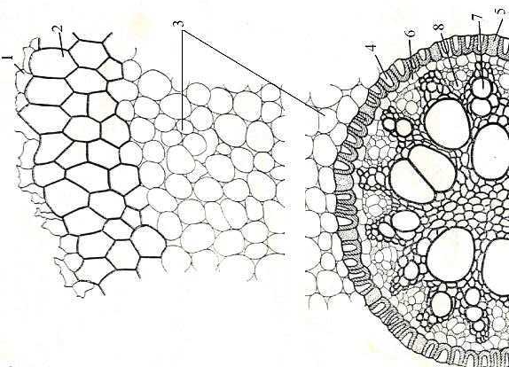
Будова кореня
Провідна зона транспортує речовини вгору – вниз, запасає поживні речовини і закріплює рослину бічними коренями

Slide 29
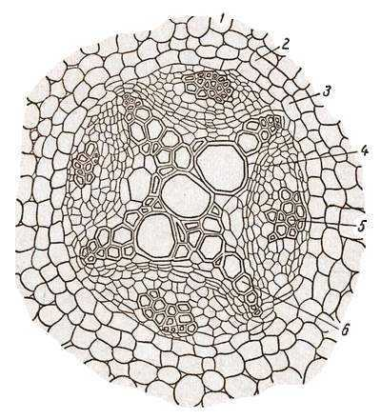
Будова кореня
Бічна твірна тканина між деревиною і лубом провідного пучка з часом потовщує корінь

Slide 30
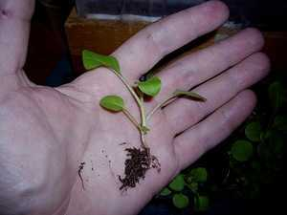
Навіщо знати будову кореня?
Пікірування розсади збільшує галуження кореня

Slide 31
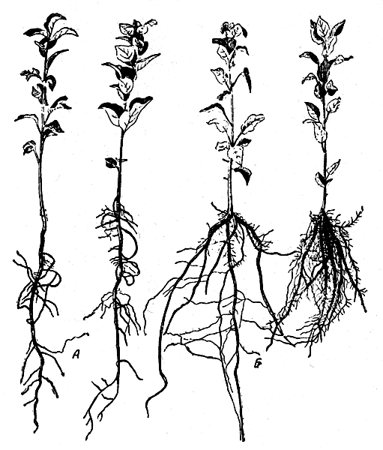
Навіщо знати будову кореня?
Треба вибирати саджанці з молодими тоненькими корінцями, а не зі старими довгими

Slide 32
Будова кореня
Повторимо зони кореня

Slide 33
Будова кореня
У якій зоні відбувається утворення нових клітин?

Slide 34
Будова кореня
У якій зоні відбувається видовження кореня?

Slide 35
Будова кореня
У якій зоні відбувається поглинання води і мінеральних речовин?

Slide 36
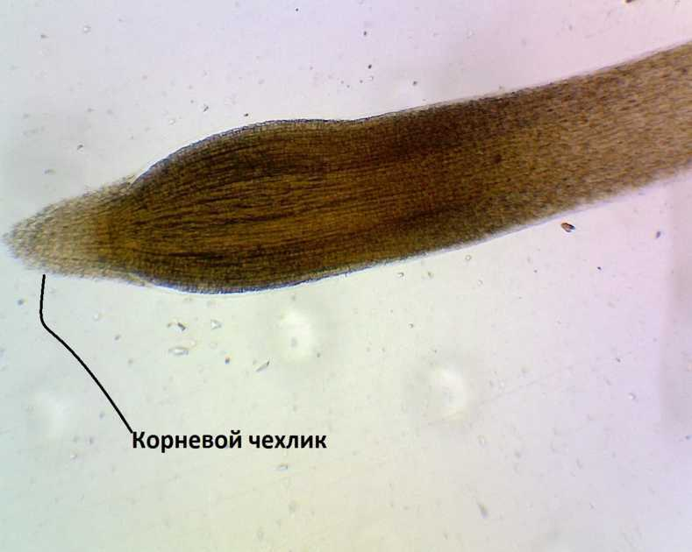
Будова кореня
Як утворюється кореневий чохлик, яке його призначення?

Slide 37
Будова кореня
Які тканини кореня виконують функцію всмоктування води і мінеральних речовин?

Slide 38
Будова кореня
Які тканини кореня виконують транспортну функцію?

Slide 39
Таблиця на сторінці 107 (усно)

Slide 40
Завдання на сторінці 107

Slide 41
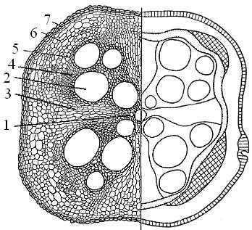
Як корінь росте в товщину?
Між деревиною і лубом провідного пучка у багатьох рослин виникає бічна твірна тканина – камбій

Slide 42
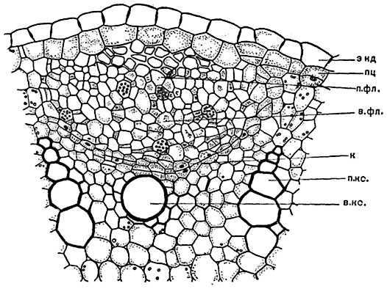
Як корінь росте в товщину?
Камбій, ділячись, відкладає до центру нові шари деревини, а назовні – нові шари лубу

Slide 43
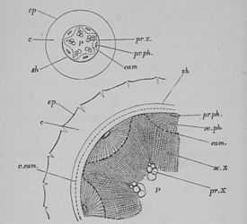
Як корінь росте в товщину?
Корковий камбій – бічна твірна тканина в зовнішньому шарі центрального циліндра – відкладає корок

Slide 44
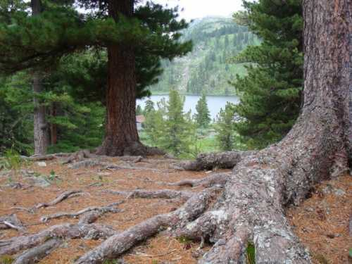
Як корінь росте в товщину?
Потовщені корені нічого не всмоктують, але добре закріплюють рослину

Slide 45
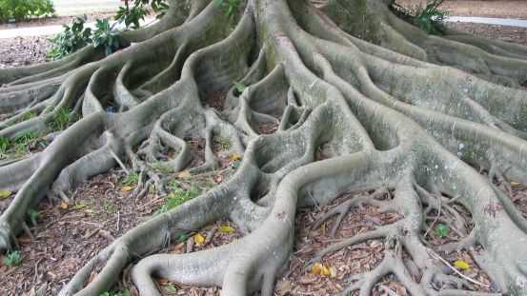
Як корінь росте в товщину?
Такі корені характерні для дерев

